Slide 1

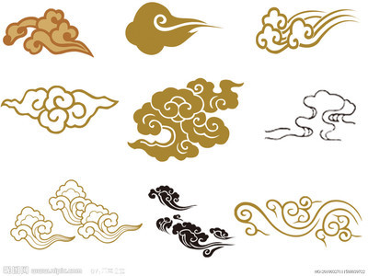
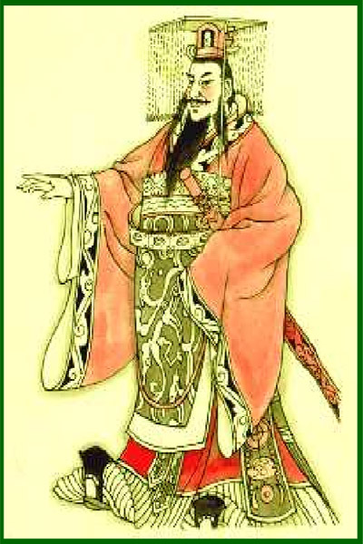
秦王扫六合，
虎视何雄哉；
挥剑击浮云，
诸侯尽西来。
唐 · 李白
秦始皇 嬴政

Slide 2
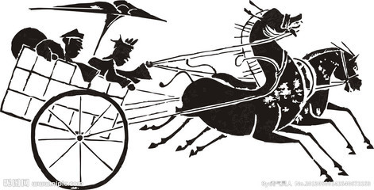

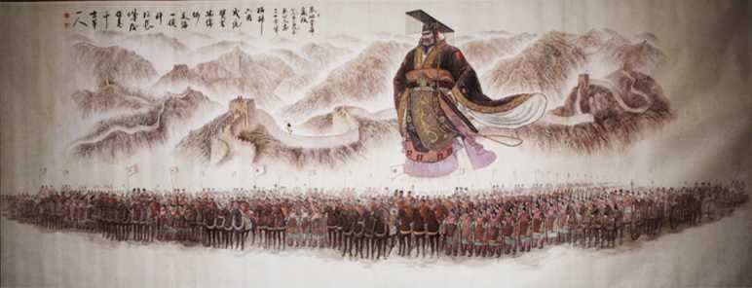
部编版七年级上册
第9课 秦统一中国

Slide 3


学习目标
【学习目标】
1．说出秦王嬴政统一六国的史实，概述其重要意义。
2．掌握秦始皇开创皇帝制度，推行郡县制，建立中央集权制度的具体措施。
3．掌握秦始皇统一文字、货币、度量衡,开凿灵渠、修筑长城等巩固统一的措施。
4．认识秦的统一符合历史发展潮流和人民愿望，是历史的进步。

Slide 4
预习展示交流
嬴政
1.公元前221年，秦王 完成统一大业，建立秦朝，定都咸阳。
2.秦朝建立了中央集权制度，最高统治者称 ，中央机构有丞相、 和 统领，地方建立有中央直接管辖的 。
3.秦始皇采取了一系列巩固统一的措施，文化上，统一文字，以 为通用文字；经济上以 标准货币，统一 制度；交通上，统一 和道路的宽窄，下令开凿 ，沟通了湘江和漓江；军事上派大将蒙恬北击匈奴，修筑 。
皇帝
太尉
御史大夫
导
学
卡
郡县
小篆
圆形方孔钱
度量衡
车轨
灵渠
长城

Slide 5
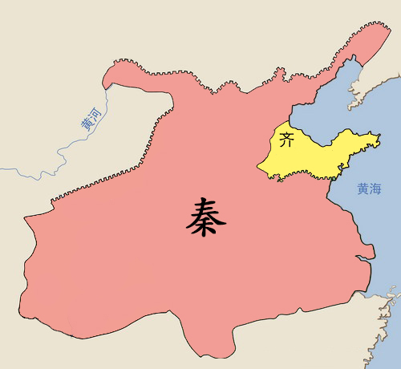
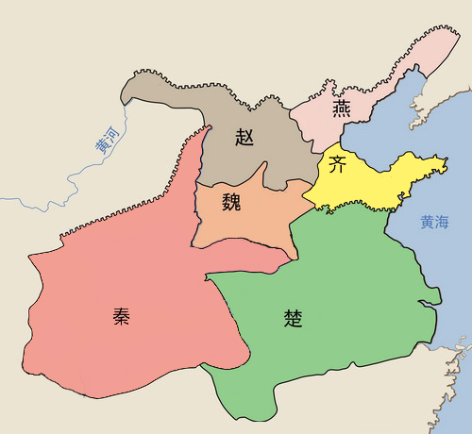
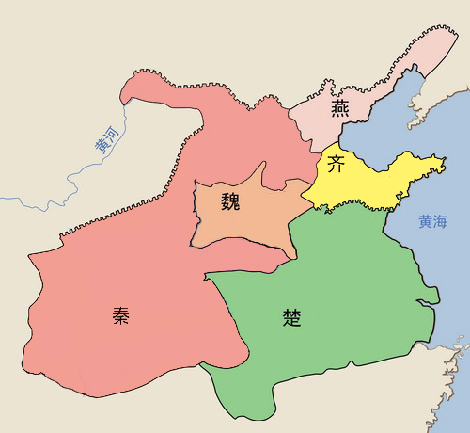

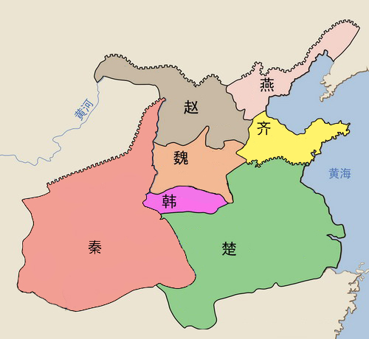
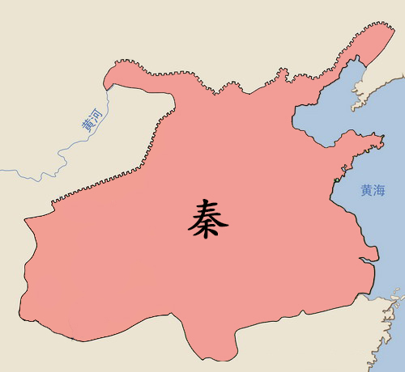
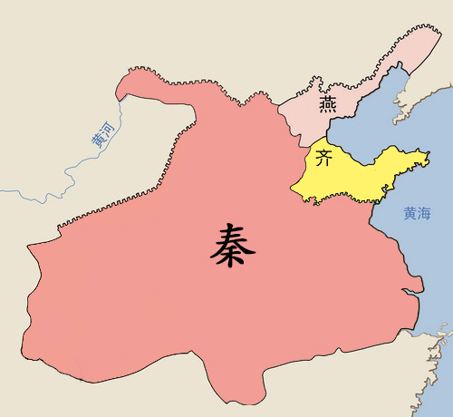
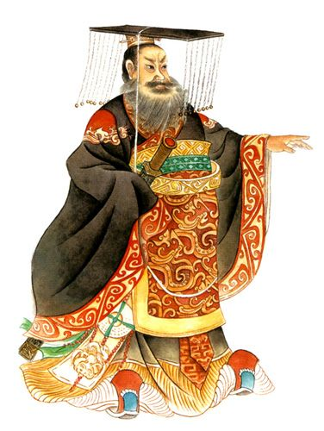
战国时期，各诸侯国分立混战。假如你是当时的一个老百姓，你最希望出现一个什么样的局面？
想一想 ： 战国时诸侯国分立混战，假如你是当时的老百姓，你最希望出现怎样的局面？
挥师灭韩
远
交
近
攻
破赵逼燕
占领魏地
大举伐楚
咸阳
攻破燕国
吞并齐国

Slide 6
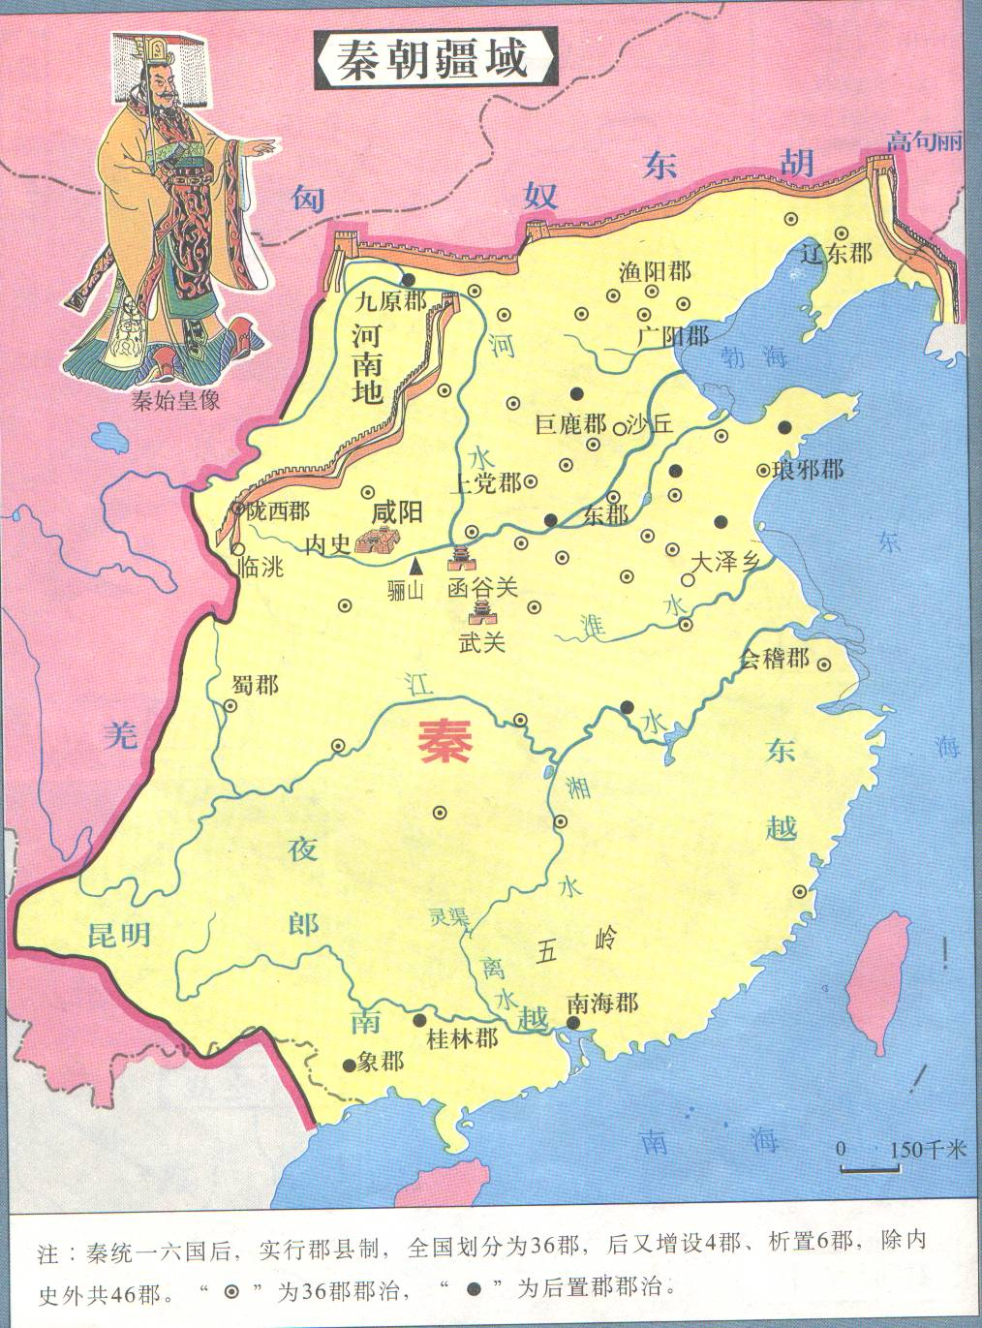
北至长城
西到陇西
秦朝
东到东海
南到南海

Slide 7
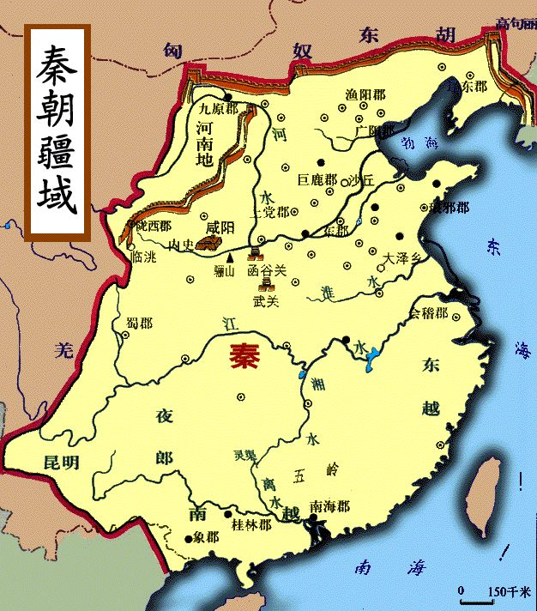
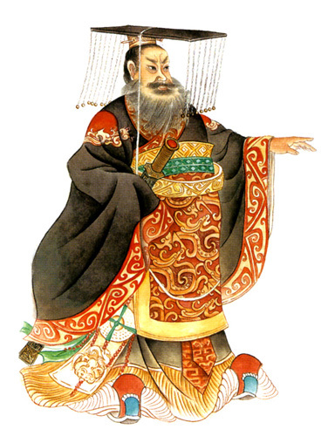

秦始皇的烦恼一：如何更有效地加强国家统治，把全国各地牢牢控制在自己的手中呢？
秦始皇

Slide 8


历史短剧
《朝会》
剧中人物 秦始皇
王绾 李斯

Slide 9

最高统治者
皇帝
君主专制
太尉
丞相
御史大夫
中央政府
(军事)
(行政)
(监察)
中央集权
郡
郡县制
地方政府
县

Slide 10

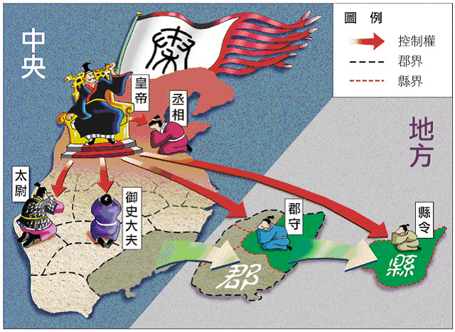
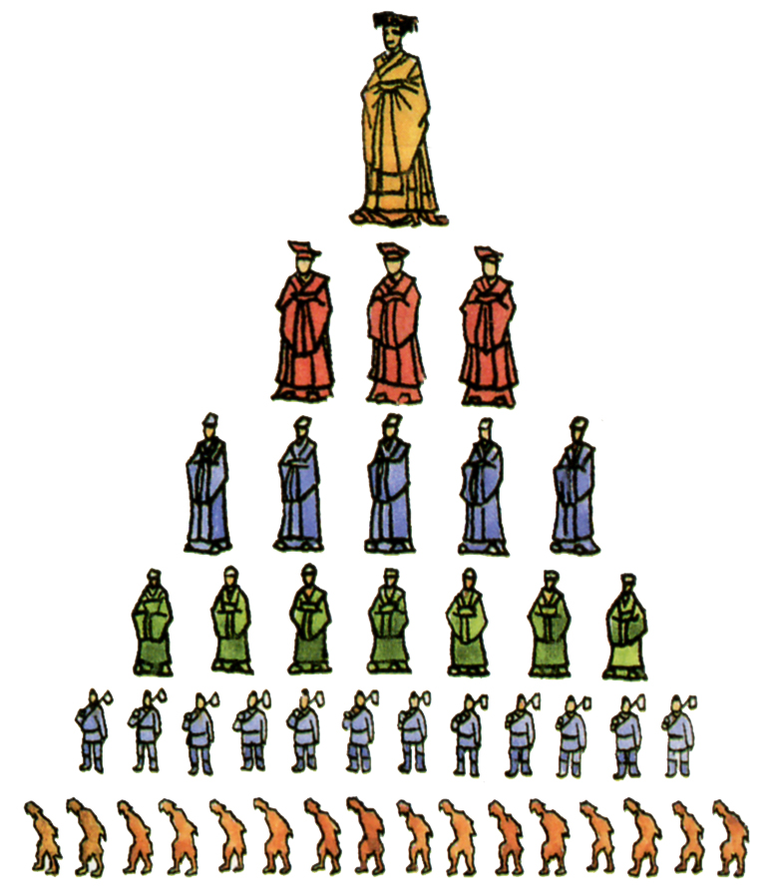
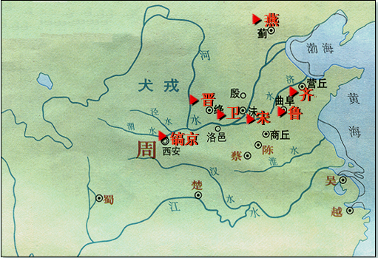
人教版七年级上册
第9课 秦统一中国
秦统一前秦国以外的地方采取什么制度管理地方，郡县制与之比较有何不同？
郡县制
分封制
通过郡县制皇帝和朝廷牢牢控制治全国各地的权力，并把政治、法律、军事、土地及赋役等制度推向全国。郡县制的实行，开创了此后我国历代王朝地方行政的基本模式。

Slide 11
人教版七年级上册
第9课 秦统一中国
历史故事会
天下初定，秦始皇决定微服出巡，他会遇到哪些烦恼？
秦始皇出巡记

Slide 12
第9课 秦统一中国
合作探究
秦始皇遇到了哪些问题？他是怎么解决这些问题的？

Slide 13
秦始皇的烦恼三：岭南运输供应不上，秦军在岭南地区已苦战三年仍无建树。北方的匈奴虎视眈眈，不时南下侵扰，怎样才能巩固来之不易的统一？
秦始皇

Slide 14
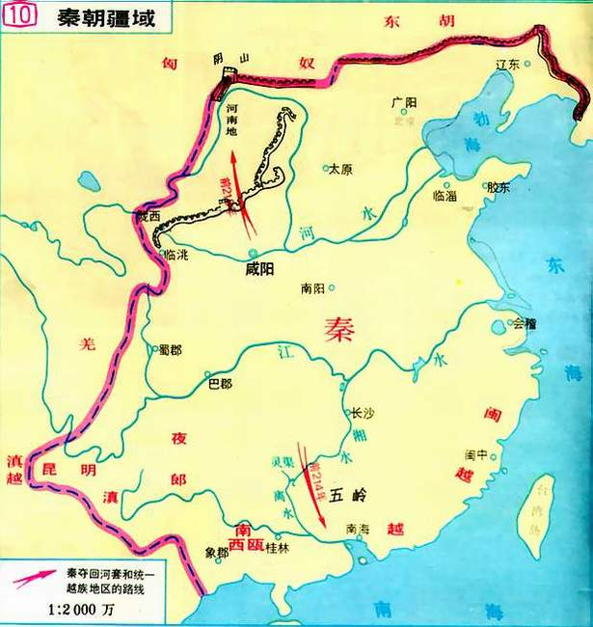
军事（1） :开凿灵渠，开发南疆
沟通了湘江（长江水系）和漓江（珠江水系），便利了南北的水运交通。
灵渠
湘江
漓江

Slide 15
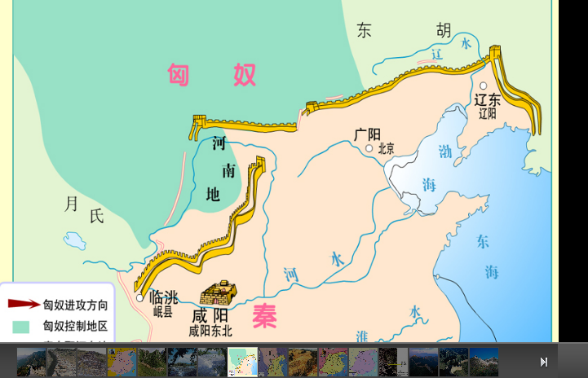


军事（2） ：派蒙恬北击匈奴，修筑长城
匈 奴
辽东
辽东
蒙 恬
临洮
秦长城起止点分别在哪里？

Slide 16

四.感悟统一
想一想：国家统一对各地区、各民族之间的经济、文化交流有什么好处？
各抒己见：你说 他说 大家说

Slide 17
本课小结
政治、经济、军事、文化
中央集权制
统一文字
统一货币
统一度量衡
统一车轨
北筑长城
南凿灵渠
秦朝
嬴政
公元前221年
秦灭六国
建立
巩固

Slide 18
阅读材料，完成下列问题
材料一:秦王扫六合，虎视何雄哉！挥剑决浮云，诸侯尽西来。-----李白
材料二:
（1）材料一中李白所盛赞的“秦王”是谁？据材料一，指出“秦王”的历史贡献。
（2）依据材料二两幅图片，指出秦朝为巩固统一采取的两项重要措施。

Slide 19
人教版七年级上册
第9课 秦统一中国
第三单元
秦汉时期
课堂回味
历史使人智慧
通过本堂课学习你有哪些
启示？
通过本堂课学习你有哪些收获？
什么收获

Slide 20
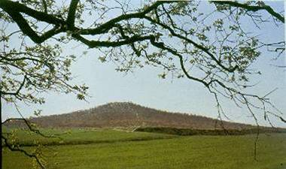
谢谢大家
秦始皇陵墓

